Slide 1
Sistem Keuangan

Slide 2
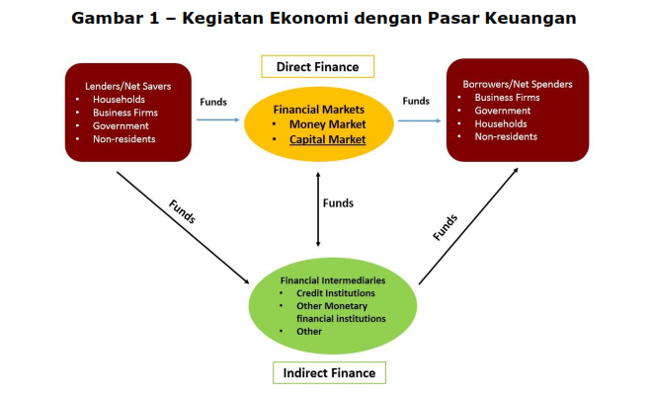


Slide 3
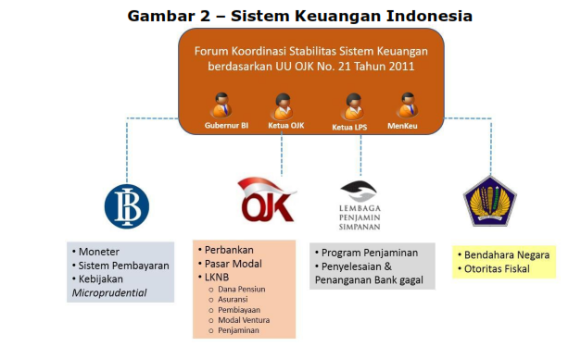

Slide 4
Sistem Keuangan
Kumpulan institusi, pasar, ketentuan perundangan, peraturan-peraturan, & teknik-teknik di mana surat-surat berharga diperdagangkan, tingkat bunga ditetapkan, & jasa-jasa keuangan (financial services) dihasilkan serta ditawarkan ke seluruh bagian dunia (Peter S. Rose: 2000)

Slide 5
Sistem Keuangan Bagian Integral dari Sistem Ekonomi

Slide 6
Fungsi Sistem Keuangan
Fungsi Tabungan (savings function)
Fungsi Kekayaan (wealth function)
Fungsi Likuiditas (liquidity function)
Fungsi Kredit (credit function)
Fungsi Pembayaran (payment function)
Fungsi Resiko (risks function)
Fungsi Kebijakan (policy function)

Slide 7
Pengertian Lembaga Keuangan (LK)
Badan usaha yg kekayaannya terutama berbentuk aset keuangan (financial assets) atau tagihan (claims) dibandingkan dengan aset non-keuangan (non-financial assets)
Memberi kredit;
Menanam dana dalam sekuritas;
Menawarkan berbagai jasa keuangan.
Lembaga intermediasi keuangan (financial intermediary)

Slide 8
Klasifikasi LK
LK Depositori
LK Non-Depositori
non-bank financial institution (NBFI); or
non-depository financial institution (NDFI)

Slide 9
LK Depositori
Menjalankan kegiatan penghimpunan dana langsung dari masyarakat dalam bentuk simpanan –giro, tabungan, atau simpanan berjangka; menerbitkan sertifikat deposito; dan memberikan jasa-jasa dalam lalu lintas pembayaran (transfer, kliring, dsb).
Bank Umum
Bank Perkreditan Rakyat
Notes:
Di AS, disamping bank umum (commercial banks), juga dimasukkan savings and loan association & credit union dalam kategori ini yg disebut thrift institutions. Lembaga ini menghimpun dana dari & menyalurkannya kembali ke anggota.

Slide 10
LK Non-Depositori LK yang tidak menarik dana secara langsung dikelompokkan dalam:
Contractial institutions
Menarik dana dari masyarakat dengan menawarkan kontrak untuk proteksi penabung dari ketidakpastian, sep: polis asuransi & program pensiun
Investment institutions
Usahanya terkait pasar modal, baik sebagai penyedia jasa-jasa dalam transaksi maupun investasi langsung bagi portofolionya, al: perusahaan efek (securities company & investmen company)
Finance companies
Memiliki bidang usaha & menyediakan beberap jenis pembiayaan, sep: leasing, factoring, pembiayaan konsumen, dll.
–multi-finance company
LK non-depositori lainnya
Selain ketiga LK tsb, sep: pegadaian

Slide 11
Intermediasi Keuangan
Intermediasi keuangan adalah proses pembelian dana dari unit surplus (penabung) untuk selanjutnya disalurkan kembali kepada unit defisit (peminjam), yg terdiri dari sektor usaha, pemerintah & individu/RT
Intermediasi –kegiatan pengalihan dana dari penabung (lenders) kepada peminjam (borrowers)
Membeli sekuritas primer dari unit defisit & dalam waktu yg sama mengeluarkan sekuritas sekunder kepada unit surplus

Slide 12
Proses Intermediasi Keuangan
Giro -
Tabungan -
Deposito berjangka -
Sertifikat deposito -
Polis asuransi -
Reksadana -
Saham
- Obligasi
- Commercial paper
- Loan agreement
Sekuritas
Sekunder
Sekuritas
Primer
Unit Defisit
Lembaga Intermediasi Keuangan:
Bank Umum
LKBB
Unit Surplus
Arus
Tabungan
Pinjaman/
Kedit

Slide 13
Peran LK dalam intermediasi keuangan
Pengalihan aset (asset transmutation)
Pengalihan kewajiban (financial liabilities) menjadi aset (financial aset)
Realokasi pendapatan (income realocation)
Penyisihan & realokasi kekayaan sbg persiapan menghadapi masa yang akan datang
Transaksi (transaction)
Pemberian jasa-jasa guna mempermudah transaksi moneter

Slide 14
Alasan diperlukannya LK atau lembaga depositori
Menawarkan berbagai program simpanan yg dibutuhkan
Menyediakan kredit dengan jumlah & jangka waktu yg beragam
Menanggung resiko intermediasi
Memenuhi berbagai jenis kebutuhan likuiditas nasabah
Menyediakan jasa-jasa transaksi keuangan
Notes:
Lembaga depositori, terutama bank umum, merupakan yang paling dominan sbg lembaga intermidiasi dalam sistem keuangan

Slide 15
Topik
Sistem Keuangan
Arsitektur perbankan Indonesia
Otoritas Jasa Keuangan
Bank Umum
Bank Perkreditan Rakyat
Bank Syariah
Bank Sentral
Asuransi
Pegadaian
Modal ventura
Dana pensiun
Pembiayaan konsumen
Anjak piutang
Pasar Modal

